Slide 1
Киевский филиал Компьютерной Академия ШАГ
Данный проект является дипломной работой Филоненко Дмитрия, студента группы С-15-ПЗ-3.

Slide 2
Цель проекта:
расширение рынка предоставления услуг (создание веб-сайта) для потенциального заказчика (риэлторской компании), реализация новых возможностей для администрирования сайта заказчика.

Slide 3
Проект представляет собой программный комплекс, состоящий из нескольких компонентов:
приложение, построенное на .NET технологии ASP.MVC, предоставляющее пользовательский веб-интерфейс;
приложение для OS Android, расширяющее возможности администрирования веб-сайта, задачей которого является создание новых объектов, редактирование имеющихся и геолокационная привязка выездных фотосессий к объектам базы данных компании;
rest-сервис, построенный на .NET технологии ASP.WebAPI, решающий задачи совместной работы вышеуказанных приложений.

Slide 4
При разработке и тестировании проекта использовались:
операционные системы: Windows 10, Windows Server 2012 R2, Android 4.4.2 Kitkat, Android 5.1 Lollipop;
программное обеспечение: Visual Studio 2015, MS Sql Server 2016, MS Sql Management Studio 2014, Android Studio 2.2 beta;
языки программирования: HTML, CSS, JavaScript, XML, Java, C#;
технологии: Ajax, BootStrap, Entity Framework(Migration), Identity, Json, Ninject, UnitTests(Moq framework), Volley;
система контроля версий: Github.

Slide 5
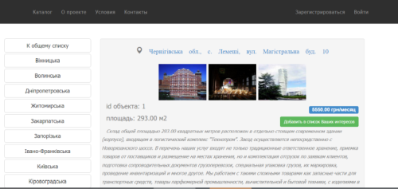
Веб-сайт
Реализована классическая архитектура построения "продающих" веб-приложений (по Фриману).
Слой данных вынесен в отдельную DLL.
Контроллеры оперируют интерфейсами, реализованными поставщиками данных.
Код покрыт юнит тестами.
Сайт выполнен в стиле "Single page".

Slide 6
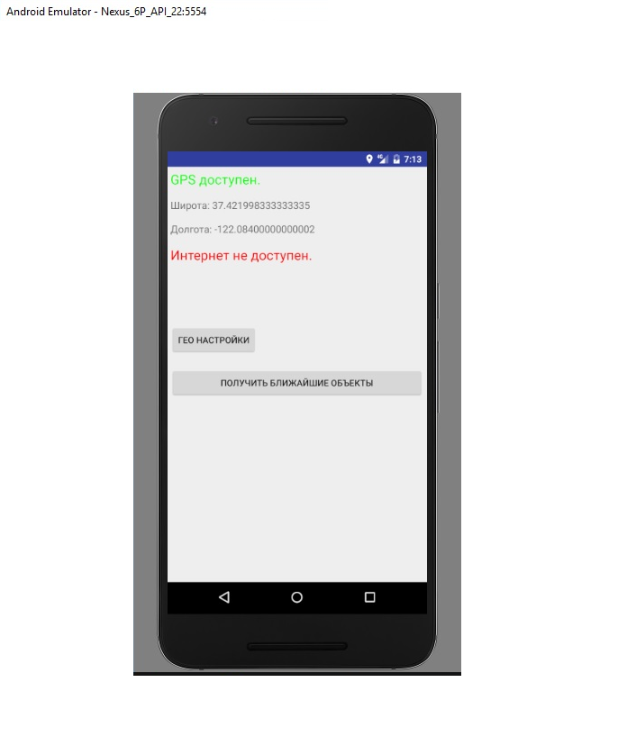
Android приложение
Используемые технологии:
"Location" для получения текущих координат устройства от разных провайдеров;
"Intent", в частности для доступа к системному приложению"Camera";
"Asynctask" для выполнения запросов к серверу в отдельных потоках;
библиотека "Volley" для работы с JSON объектами.

Slide 7
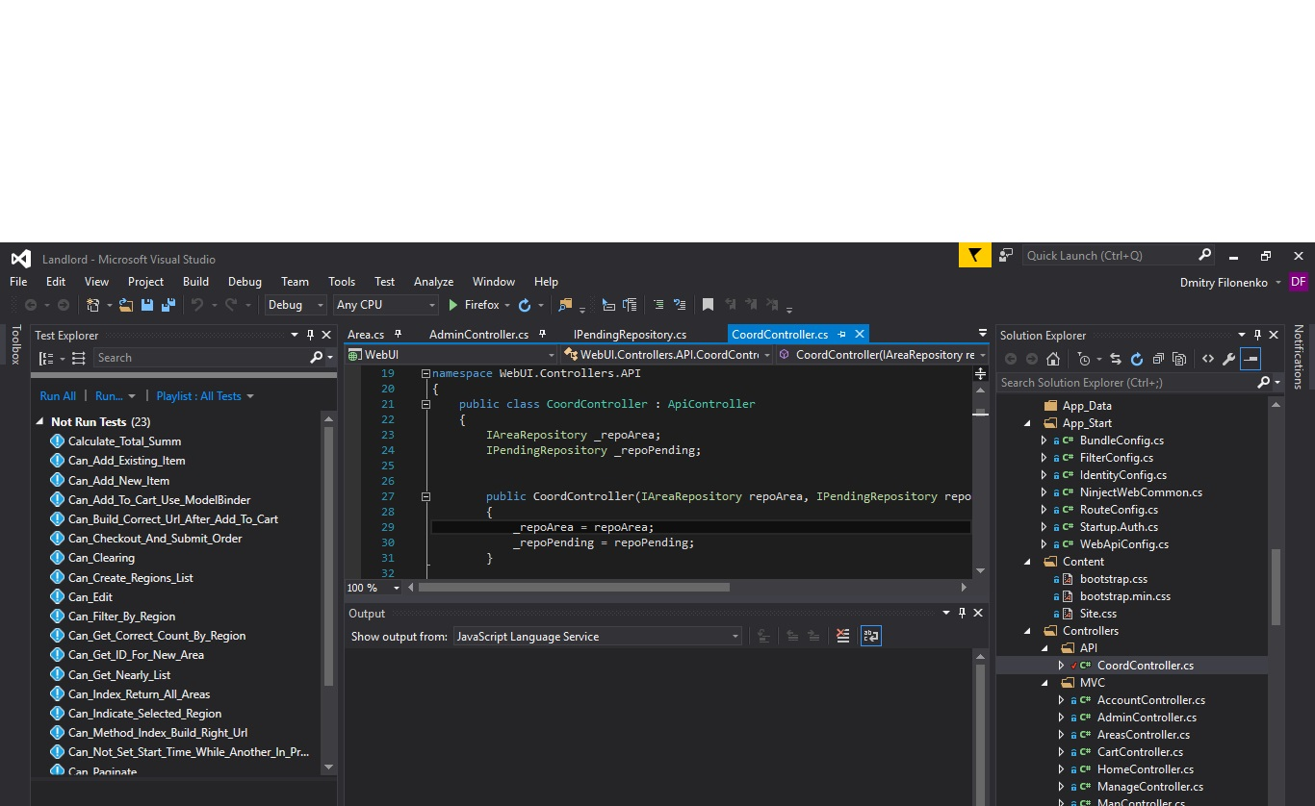
Web-сервис
Rest-сервис, позволяющий:
получить клиенту ближайшие к нему (по координатам) объекты;
редактировать полученные обекты;
создавать новые;
создавать объекты удаленных фотосессий, для внесения новых фото в базу данных

